Slide 1
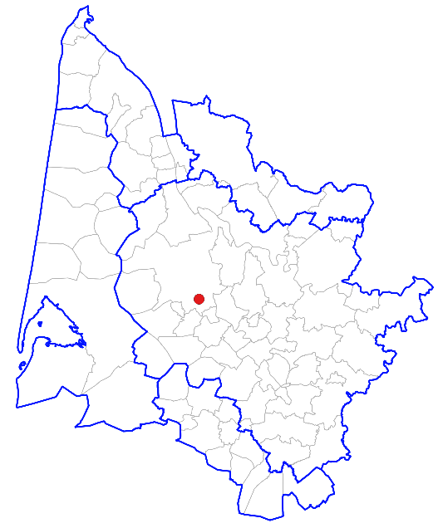
Régularisation de forages pour l’INRAE de Villenave d’Ornon
Pétitionnaire : INRAE de Villenave d’Ornon
Projet : régularisation administrative des forages du site
Pièces examinées : demande d’avis de principe (v. juin 2025)
Unité de gestion : Oligocène Centre à l’équilibre (zone à risque de
dénoyage) et Eocène Centre déficitaire
Contexte :
L’INRAE a 4 forages sur son site de Villenave d’Ornon. Aucun ne dispose d’une autorisation de prélèvement :
Forage BSS001ZHXX et BSS001ZHNF à l’Oligocène qui ne sont plus exploités
→ projet INRAE = abandon de ces ouvrages dans les règles de l’art
Forage BSS001ZJCK à l’Eocène : exploitation du forage stoppée en 2017-2018 (dysfonctionnement pompe), INRAE utilise depuis l’eau du réseau public pour son AEP → projet INRAE = abandon de cet ouvrage dans les règles de l’art
Forage BSS001ZHNS (dit « Pelouse ») à l’Oligocène
→ projet INRAE = exploitation de cet ouvrage pour l’arrosage de cultures expérimentales (vignes, serres, bassins d’horticulture)

Slide 2
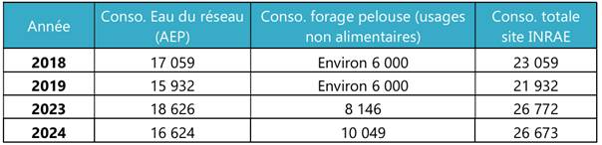
Régularisation de forages pour l’INRAE de Villenave d’Ornon
Historique des consommations d’eau sur le forage « Pelouse » :
Considérant les besoins en eau actuels et futurs, l’INRAE souhaiterait réhabiliter son forage « Pelouse » et l’exploiter comme suit :
      débit d’exploitation = 20 m³/h
      débit moyen journalier = 100 m³/j
      prélèvement annuel moyen maximal = 15 000 m³/an
Objectifs : autonomie pour l'arrosage, gestion des problèmes de pression de réseau sans intermédiaire, économies financières

Slide 3
Régularisation de forages pour l’INRAE de Villenave d’Ornon
Proposition d'avis de principe :
Considérant :
le statut administratif actuel des forages ;
l’unité de gestion concernée, à savoir l’Oligocène Centre à l’équilibre (zone à risque de dénoyage) pour le forage que l'INRAE souhaite conserver ;
et sous réserve que :
soit démontrés l'absence de ressource alternative mobilisable dans des consistions technico économiques acceptables et les usages seront optimisés (dispositions 57 et 58 du SAGE) ;
la carte d’identité du forage « Pelouse » à conserver soit établie, notamment la reconstitution de la coupe géologique sur les 20 premiers mètres, de manière à permettre d'arrêter un rabattement maximal admissible (D70) ;
l’ouvrage soit réhabilité dans les règles de l’art (D73 et D74) notamment pour ce qui concerne la tête de forage ;
le projet de régularisation et d’exploitation du forage « Pelouse » pour l’arrosage pourrait être jugé compatible avec le SAGE Nappes profondes de Gironde.

Slide 4
Régularisation de forages pour l’INRAE de Villenave d’Ornon
Proposition d'avis de principe (suite) :
S'agissant de régularisation administrative et du rebouchage des autres forages, il conviendra (D75), de consulter les gestionnaires des réseaux de mesures de suivi de la ressource sur l'intérêt de conserver tout ou partie de ce groupe de forages du site de l’INRAE de Villenave d’Ornon pour le suivi de la ressource.
Si tel était le cas, la régularisation de ces forages serait l'occasion d'arrêter formellement cette affectation.

